Slide 1
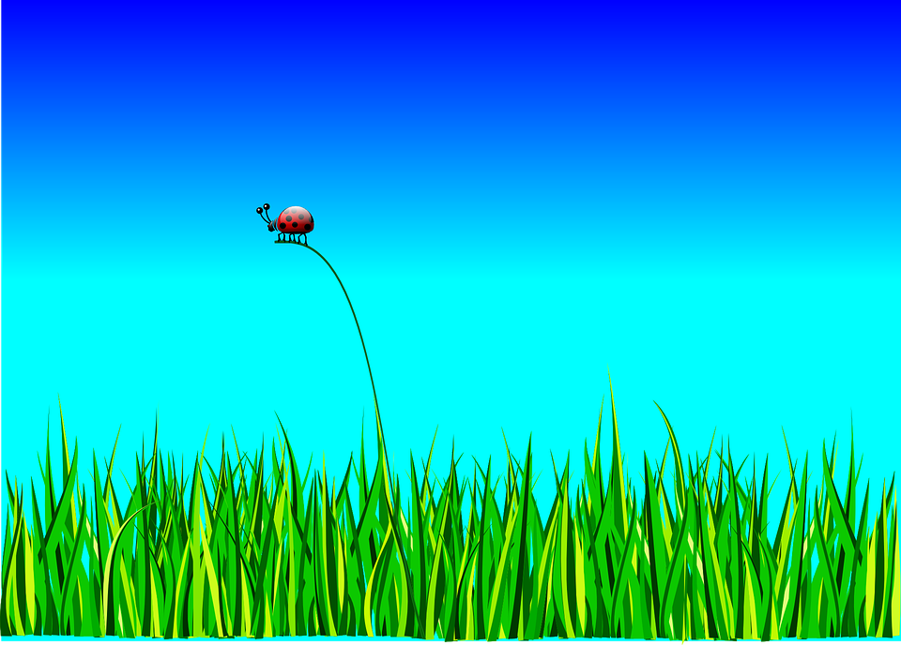
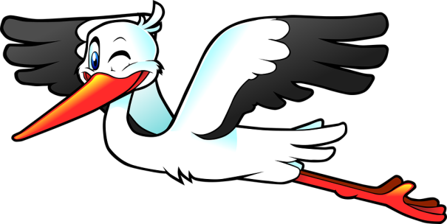

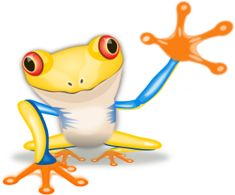

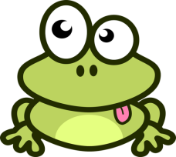
Witamy wiosnę 2021

Slide 2
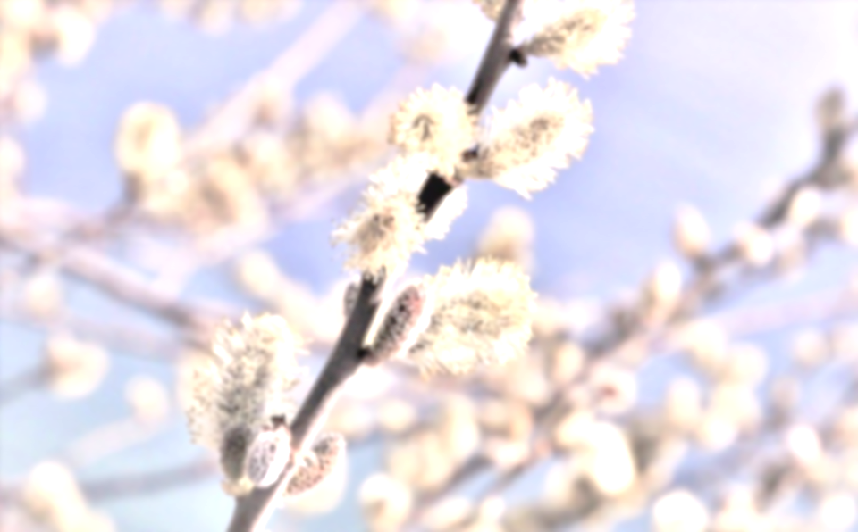
WIOSNA
Wiosna to urokliwa pora roku. Przyroda budzi się z zimowego snu, zza chmur wychodzi ciepłe słońce, a wraz z nim wraca energia do działania. Na wsiach wiosna zmienia nie tylko krajobraz, ale również tryb życia. Wiosna w rolnictwie to przede wszystkim początek intensywnej pracy. Rozpoczyna się wypas zwierząt hodowlanych i pierwsze siewy. Wiosna przynosi również rodzinne Śwęta Wielkanocne, Dzień Matki czy Dzień Dziecka. To także czas świąt państwowych takich jak Święto Pracy i Święto Konstytucji 3 Maja.

Slide 3
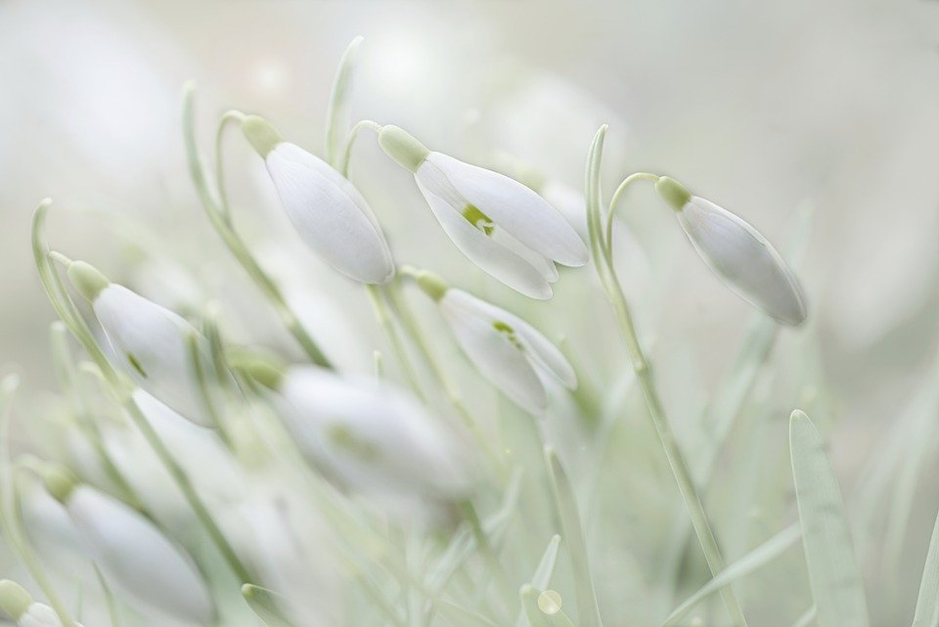
Zmiany pogodowe, które zwykle zapoczątkowuje pierwszy dzień wiosny, nie na każdego mają pozytywny wpływ. Częstym zjawiskiem jest tzw. przesilenie wiosenne, a więc zmęczenie, zniechęcenie, senność, a nawet bóle mięśni czy kości. Organizm domaga się odpoczynku, bo nie potrafi tak szybko przestawić się po zimie. Jedyną radą jest posłuchanie swojego organizmu i zwolnienie tempa, aż przyzwyczai się do nowych okoliczności.

Slide 4
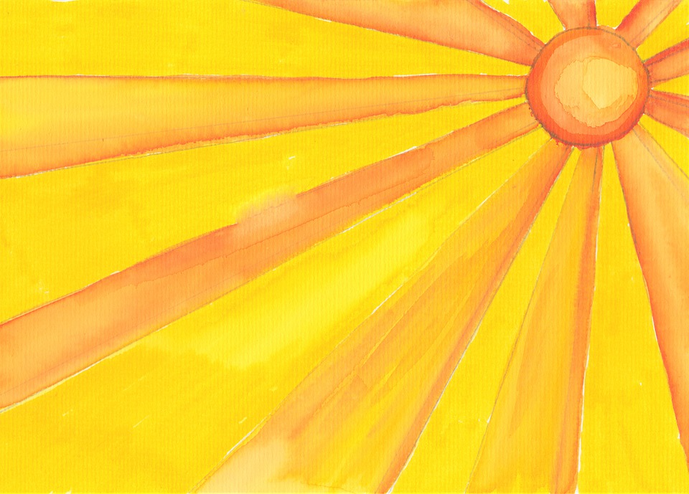
W szkole zawsze uczyliśmy się, że wiosna rozpoczyna się 21 marca. Jest to jednak data wiosny kalendarzowej. Bowiem pierwszy dzień wiosny astronomicznej przypada 20 marca 2021 roku. Wiąże się z równonocą wiosenną, która ma miejsce, kiedy Słońce przechodzi przez Punkt Barana, a słoneczne promienie padają na równik prostopadle. Są w tym samym czasie także styczne do powierzchni Ziemi przy biegunach. Najczęściej ma to miejsce 20 lub 21 marca, ale może się zdarzyć, że kalendarzowa i astronomiczna wiosna będą przypadać tego samego dnia.

Slide 5
Równonoc wiosenna nie zawsze wypadała w okolicach 20 marca. Z powodu tego, że kalendarz juliański nie był dokładny, w XVI wieku kalendarzowa wiosna miała miejsce około 11 marca! Dopiero po wprowadzeniu kalendarza gregoriańskiego w 1582 roku data równonocy została ustalona na 20-21 marca-jest to czas kiedy i dzień, i noc mają po 12 godzin.

Slide 6
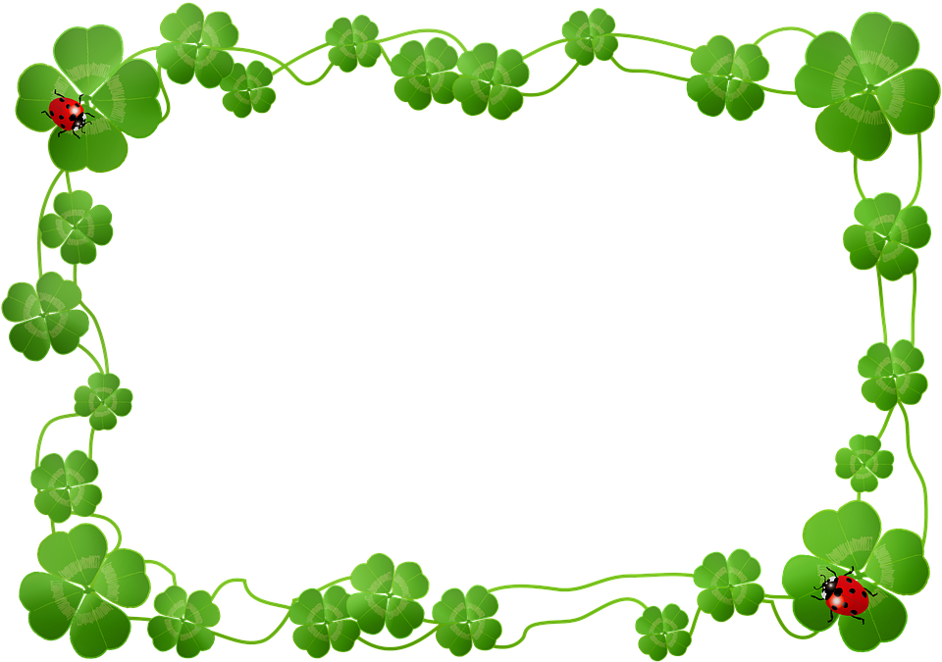
Wiosna w Polsce - ciekawostki i tradycje
Słowiańska bogini Mora
Nazwa ‘Jare Gody’
zwana też Morana czy Morena była symbolem zimy, ale także śmierci. Plemiona Słowiańskie zaczynały obchody z okazji wiosny od tak zwanych Jarych Godów
wzięła się od boga Jaryło, który był patronem wiosny i płodności. Z tej okazji Słowianie malowali jajka - potem chrześcijaństwo przejęło zwyczaj malowania pisanek wielkanocnych.

Slide 7

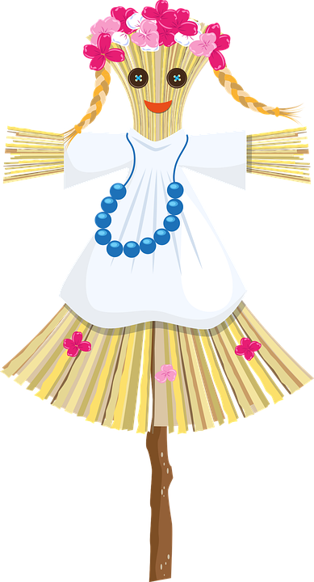
Marzanna
Topienie Marzanny miało oznaczać koniec panowania bogini Mory i początek nowej, radosnej pory roku. Obchodzono ten moment bardzo hucznie, tańcząc i śpiewając. Ciekawostką jest fakt, że w niektórych miejscowościach Marzannę zastępuje jej męski odpowiednik – Marzaniok.

Slide 8
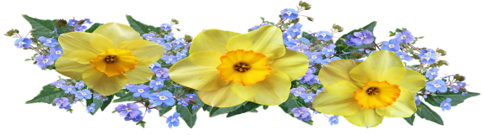

Jak kiedyś wyglądał zwyczaj topienia Marzanny
Kukła Marzanny wykonywana była ze słomy, płótna i licznych ozdób (korali i wstążek). Najpierw kukłę po wszystkich domach na wsi obnosiły dzieci, które dodatkowo trzymały w rękach gałązki jałowca. W trakcie tego obrzędu Marzanna była wkładana do każdego mijanego zbiornika z wodą, co miało symbolizować jej podtapianie.
Pod koniec dnia kukłę zabierali starsi mieszkańcy wioski i wyprowadzali poza granicę wsi, a następnie podpalali i wrzucali do wody. Zwyczaj symbolicznego uśmiercania Marzanny był przez długi czas uznawany za pogański i nawet krytykowany przez kościół katolicki. Mimo tego, tradycja przetrwała i do dziś jest kultywowana w różnych regionach Polski
To zdjęcie, autor: Nieznany autor, licencja: CC BY-ND

Slide 9
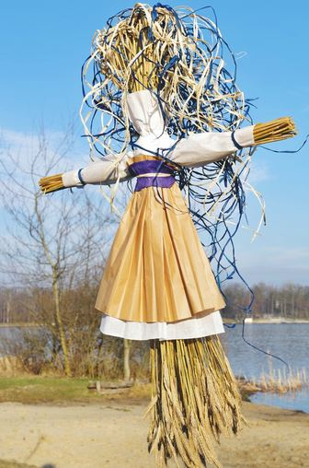
Współczesna Marzanna
Obrzęd topienia Marzanny jest nam dobrze znany, jednak ze względów ekologicznych nie jest praktykowany w taki sam sposób, w jaki robili to nasi przodkowie. Obecnie Marzannę tworzy się ze starych, zużytych przedmiotów i nie wrzuca się jej do rzeki, aby nie przyczyniać się do wzrostu zanieczyszczeń.

Slide 10
Pierwszy dzień wiosny na świecie - zwyczaje, których nie znałeś!
W Persji przygotowania do pierwszego dnia wiosny, zwanego Nowruz, zaczynają się już kilka tygodni wcześniej. W domach umieszcza się naczynia z wodą, która utożsamiana jest ze zdrowiem, aby wygonić z domostwa nieszczęścia. Przygotowuje się przedstawienia taneczne, często połączone z ogniskami oraz pokazy fajerwerków. Słowo Nowruz pochodzi z języka perskiego i oznacza Nowy Dzień. Jest to święto nowego roku wywodzące się z tradycji zaratusztriańskiej, które obchodzone jest w pierwszym dniu wiosny nie tylko w Iranie, ale także w Afganistanie, Albanii, Azerbejdżanie, Gruzji, Iraku, Turcji, Kirgistanie, Kazachstanie, Tadżykistanie, Uzbekistanie i Turkmenistanie.

Slide 11
Zgodnie z tradycją pierwszy dzień wiosny na Bali rozpoczyna się wraz z przesileniem wiosennym, jest to też pierwszy dzień Nowego Roku. Obchody rozpoczęcia wiosny zaczynają się dwa dni wcześniej - pierwszego dnia odbywa się rytuał oczyszczenia w oceanie, a drugiego ceremonia egzorcyzmów połączona z kolorową paradą. Pierwszy dzień wiosny to Dzień Ciszy. Zamykane są wtedy wszystkie sklepy i restauracje, ulice są puste. Wierzy się, że wtedy Bali odwiedzane jest przez złe duchy. Mieszkańcy wyspy oddają się tego dnia medytacji, aby uzyskać jasność umysłu na rozpoczynający się Nowy Rok.

Slide 12
W Bośni i Hercegowinie, dokładniej w mieście Zenica pierwszego dnia wiosny obchodzi się święto Cimburijada. Jest to święto... jajecznicy! Festiwal Jajecznicy najczęściej odbywa się na brzegach rzeki. Ludzie zbierają się tam, słuchają muzyki, oglądają pokazy taneczne i oczywiście jedzą potrawy z jajek, które są symbolem nowego życia.

Slide 13
Kraj kwitnącej wiśni
Nadejście wiosny jest niezwykłym wydarzeniem dla Japończyków. Celebracja odejścia zimy zaczyna się już w lutym, kiedy to mieszkańcy wyspy przeganiają złe duchy. Najstarszy członek rodziny lub mężczyzna urodzony w roku, któremu patronuje dane zwierzę, rzuca ziarnami w demony, krzycząc: „Demony na zewnątrz, dobro do środka”. Domownicy zbierają ziarna i jedzą ich tyle, ile mają lat plus jedno na poczet udanego nadchodzącego roku.
Jeszcze innym japońskim zwyczajem jest nori maki, polegające na zjedzeniu około 20-centymetrowego rulonu niepokrojonego sushi. Warto podkreślić, że jedzący musi zachować ciszę i być zwróconym w szczęśliwym dla danego regionu kierunku. Konsumpcja ma zapewnić długowieczność oraz powodzenie w interesach.
Kolejnym świętem powiązanym z wiosną i obchodzonym w tym kraju jest obserwowanie kwitnących kwiatów wiśni (uprzednio moreli). Kwitnienie ma nawiązywać do piękna oraz ulotności ludzkiego życia. Japończycy są mistrzami w przewidywaniu dnia kwitnienia tego niezwykłego owocu.

Slide 14
Martenica
Jednym z najstarszych świąt powiązanych z wiosną
i obchodzonych w Europie jest bułgarska Martenica (nazywana również dniem Babci Marzec lub Baby Marty). Tradycja ta sięga powstania państwa w VII wieku. W dniu tym Bułgarzy obdarowują się biało-czerwonymi gałgankowymi lalkami. Takie prezenty mają przekupić złą Babę Martę, która opóźnia przybycie wiosny.

Slide 15
Święto ognia
W Hiszpanii, w połowie marca celebrowane jest święto ognia, czyli Las Fallas. Wówczas na hiszpańskich placach i skwerach prezentowane są pokazy fajerwerków. Uczestnicy święta budują wielkie kukły przedstawiające postaci i sceny z życia społeczno-politycznego. W ostatni dzień święta, budowle są palone, co ma symbolizować oczyszczenie ziemi z zimy.

Slide 16
Festiwal kolorów
W Indiach moment równonocy (phalguna) przypada na przełom lutego oraz marca. W okresie tym na terenie Indii obchodzone jest święto kolorów. Mieszkańcy oblewają się barwioną wodą i posypują kolorowym proszkiem. Moc kolorów ma podkreślić radość z odchodzącej zimy oraz powitanie wiosny.

Slide 17
Tajlandzki Śmigus – dyngus
W Tajlandii pierwszy dzień wiosny powiązany jest ściśle z Nowym Rokiem, czyli Songkran. Wówczas odbywa się wielki festiwal wody. Krystalicznym płynem oblewają się wszyscy i to bez ograniczeń – dochodzi do prawdziwej wodnej bitwy!

Slide 18
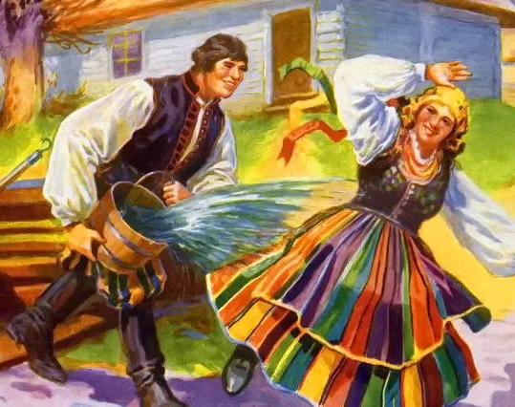
Śmigus- dyngus
Śmigus –dyngus w Polsce wziął się ze Słowiańskich obchodów z okazji początku wiosny. W tym czasie powinno obmyć się w poświęconej wodzie, a następnie dla zdrowia poddać się chłoście. Obrzędy skąpania i chłosty połączono w jeden - śmigus-dyngus, który przetrwał do dziś, jednak w znacznie mniej bolesnej formie. Z pewnością niewielu spośród nas wie, że śmigus -dyngus jest tradycją, która w obrządku słowiańskim przypadała właśnie na 21 marca. Lanie wodą miało symbolizować oczyszczenie ciała i duszy. Podobnie jest również z wielkanocnym zdobieniem jajek, które miały nawiązywać do powrotu wiosny oraz nowego życia.

Slide 19
Nowe tradycje
Często stare zwyczaje zamierają, jednak w ich miejsce pojawiają się zupełnie nowe sposoby na celebrowanie ważnych wydarzeń. Przykładem może być tutaj amerykańskie Annapolis, gdzie mieszkańcy, chcąc przywołać szybszy początek okresu rekreacyjnego i pożegnać zimę, palą swoje … skarpety.

Slide 20
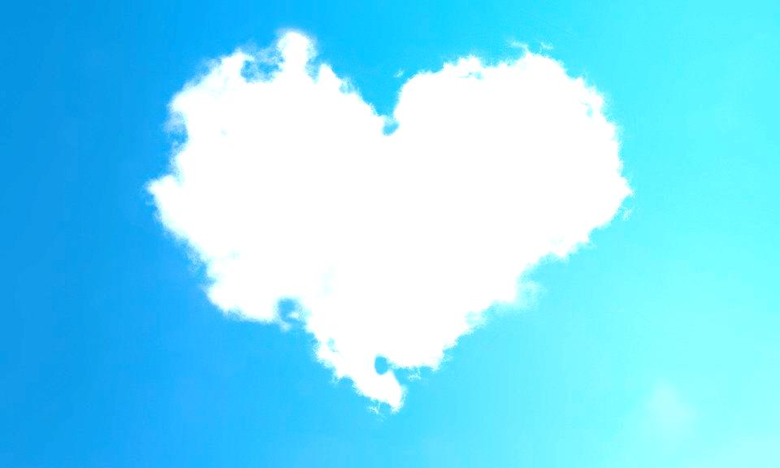
Choć w różnych zakątkach świata pierwszy dzień wiosny jest obchodzony na różnorakie sposoby, nie ulega wątpliwości, że jest to moment, który napawa serca radością i daje nadzieję na nowy początek. Dlatego obchody wiosenne są tak popularne na całym świecie.

Slide 21
Teraz pierwszy dzień wiosny kojarzy się głównie z dniem wagarowicza, który wypada w pierwszy dzień wiosny kalendarzowej, czyli 21 marca. W tym roku nauka odbywa się zdalnie, nadal szaleje pandemia, więc obchody lepiej przełożyć na bardziej sprzyjający czas.
Skąd wziął się dzień wagarowicza? Tego do końca nie wiadomo, ale powszechnie obchodzi się go od lat 80 XX wieku. Jest znany nie tylko w Polsce, również w niektórych rejonach Litwy, 21 marca uczniowie powszechnie uciekają z lekcji. To zjawisko w naszym kraju jest tak nagminne, że w wielu szkołach nikt się mu nie dziwi. Nauczyciele starają się jednak zatrzymać uczniów w budynku, organizując różnego rodzaju aktywności. Zdarzały się też wspólne wyjścia do kina albo teatru.

Slide 22
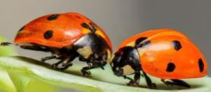

Najpopularniejsze zwiastuny wiosny
Zwykle zwiastuny wiosny można znaleźć kilka tygodni wcześniej. Od końca lutego i początku marca rośliny wcześnie kwitnące przypominają nam, że już pora wyglądać wiosny. Po długich i ciemnych zimowych miesiącach wiosna wnosi nowe życie do świata przyrody. Dni stają się dłuższe, kwiaty zaczynają kwitnąć, na drzewach i krzewach znów pojawiają się pędy, a królestwo zwierząt budzi się z zimowego snu.

Slide 23
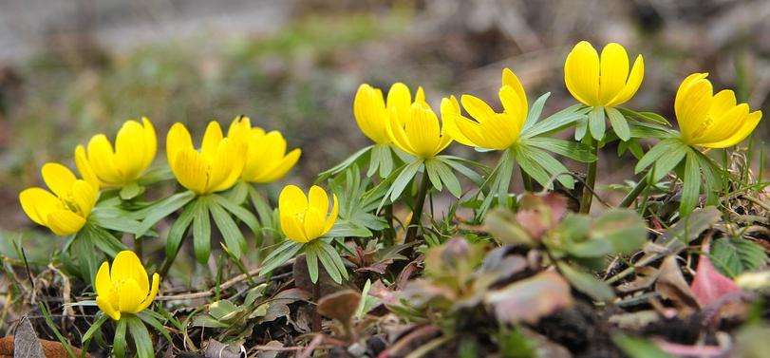
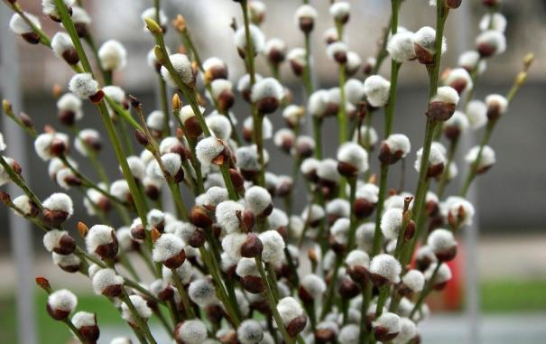
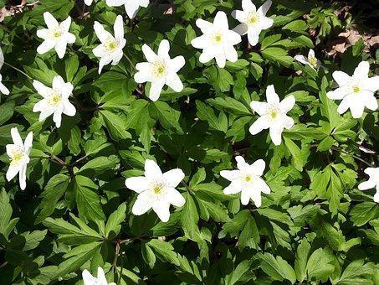
Rannik zimowy
Wierzbowe bazie
Zawilec

Slide 24
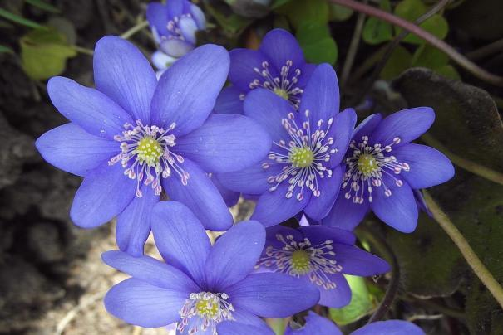
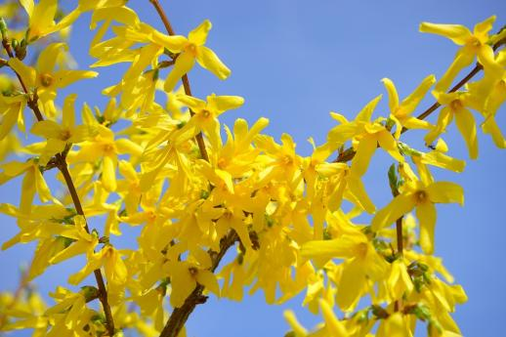
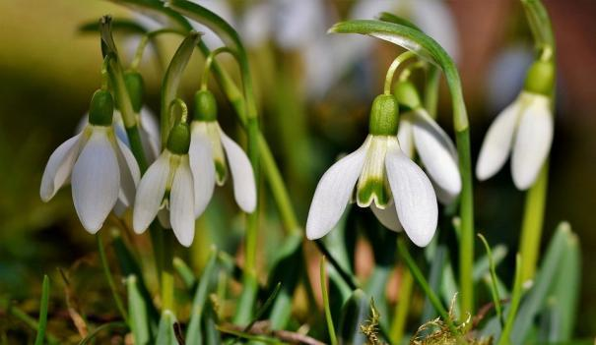
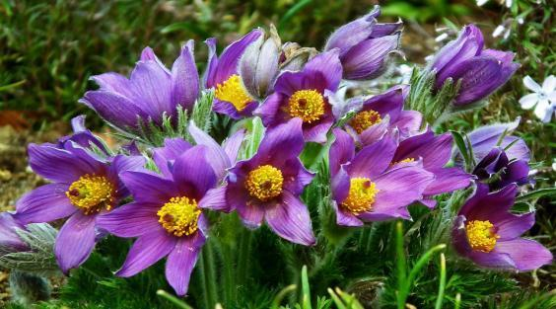
Forsycja
Przylaszczki
Sasanki
Przebiśniegi

Slide 25
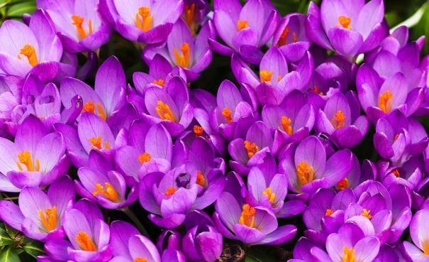
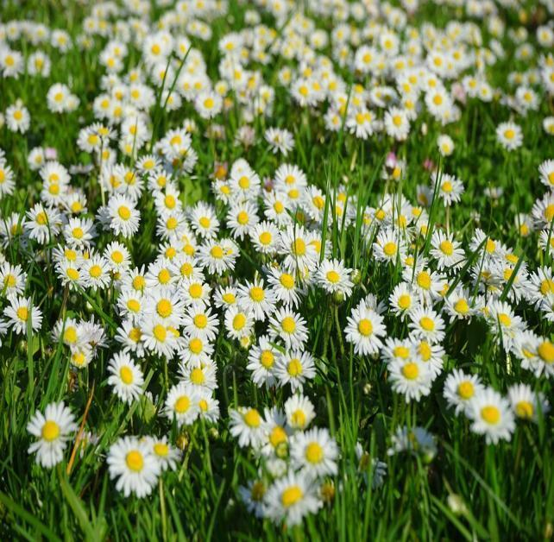
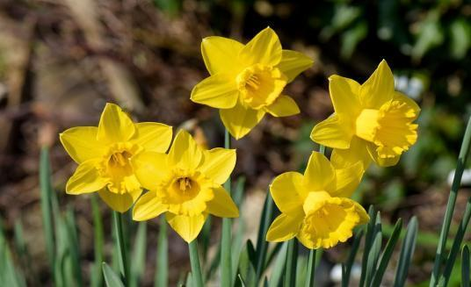
Krokusy
Żonkile
Stokrotki

Slide 26
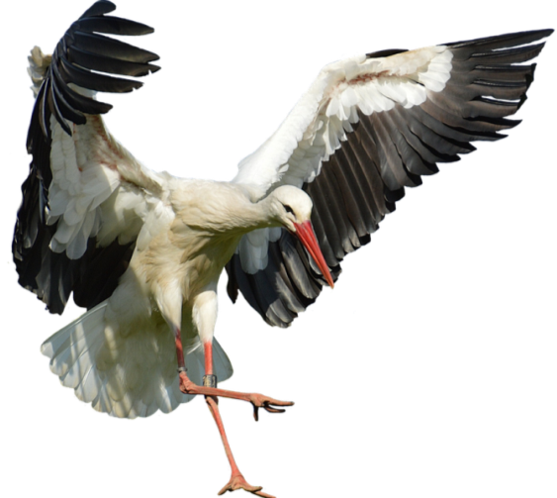
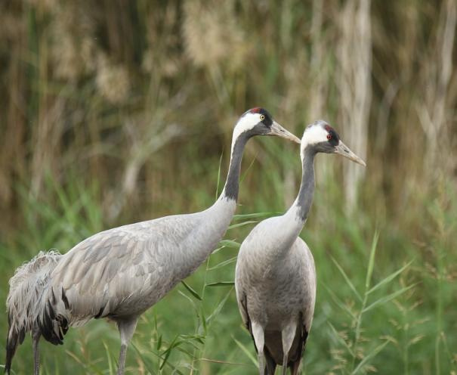
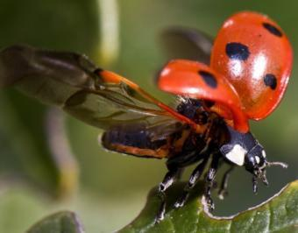
Bocian
Biedronka
Żurawie

Slide 27
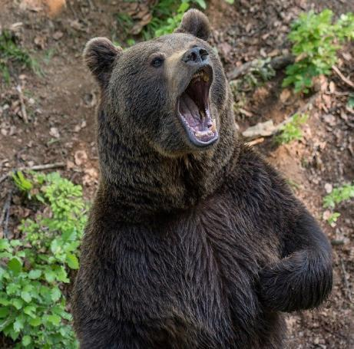
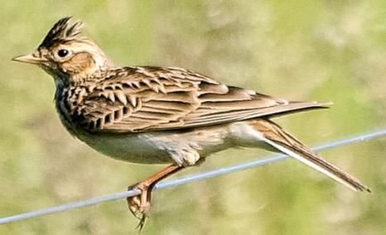
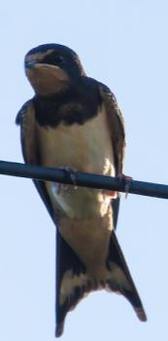
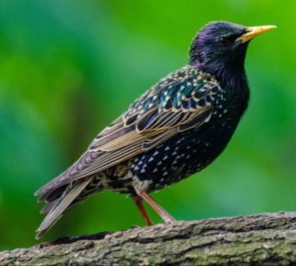
Skowronek
Niedźwiedzie budzą się ze snu
Jaskółka
Szpak

Slide 28
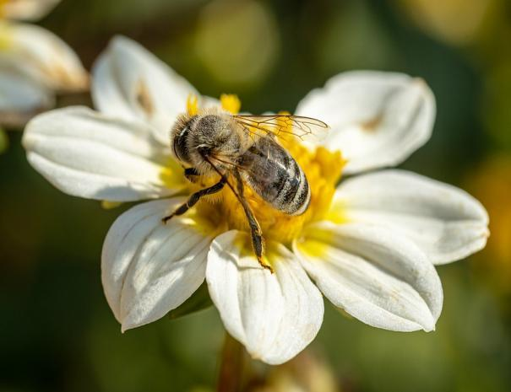
DZIĘKUJEMY ZA UWAGĘ
Nareszcie wiosna

